Slide 1

Klassificering
Antonio Prgomet
Delta AI & Negotiations
www.linkedin.com/in/antonioprgomet

Slide 2

Tillämpningsområden

Slide 3
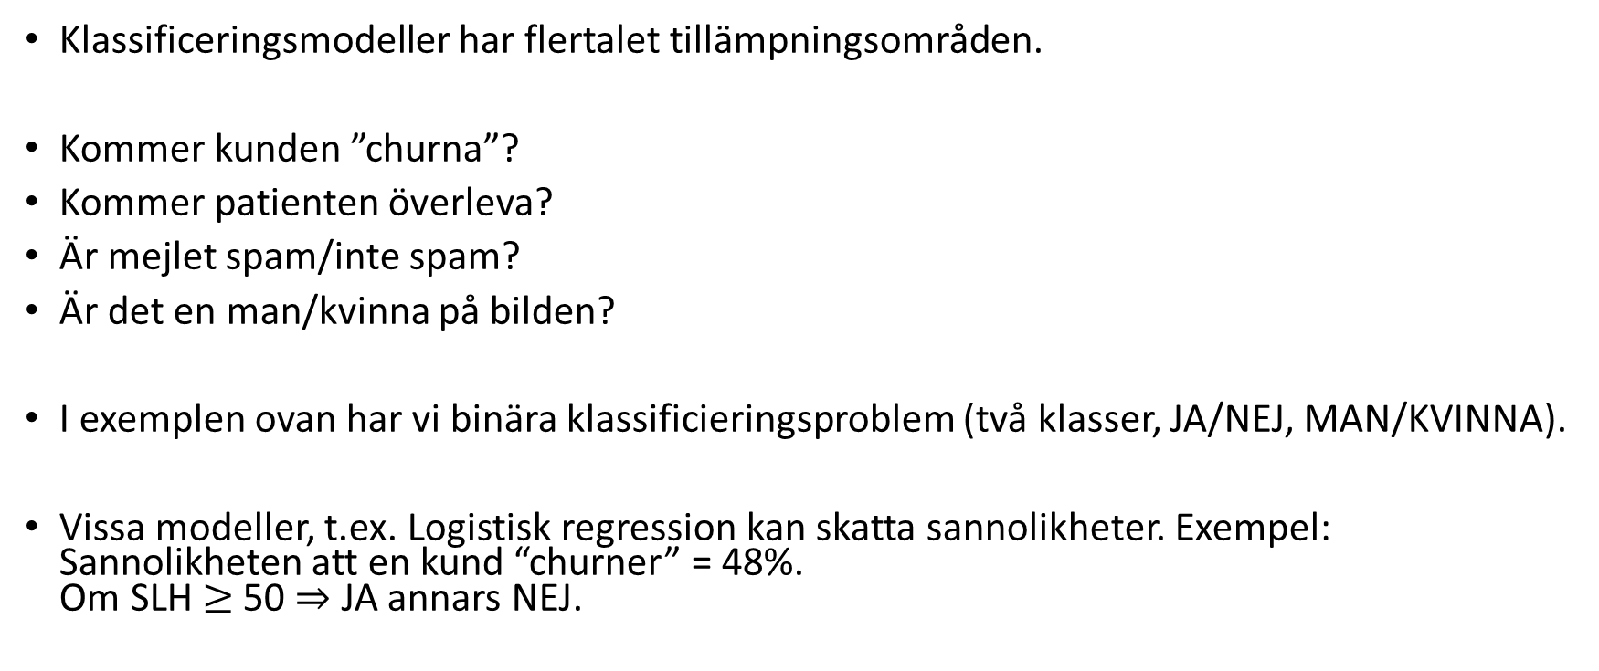
Tillämpningsområden
Klassificeringsmodeller har flertalet tillämpningsområden.
Kommer kunden ”churna”?
Kommer patienten överleva?
Är mejlet spam/inte spam?
Är det en man/kvinna på bilden?
I exemplen ovan har vi binära klassificieringsproblem (två klasser, JA/NEJ, MAN/KVINNA).
Vissa modeller, t.ex. Logistisk regression kan skatta sannolikheter. Exempel: Sannolikheten att en kund “churner” = 48%. Om SLH $≥$ 50 $⇒$ JA annars NEJ.

Slide 4
Utvärdering

Slide 5
Utvärdering
Att utvärdera en klassificeringsmodell är inte trivialt.
Exempel: Kalle är blind och han påstår sig ha en magisk förmåga att kunna ”se” om någon har på sig en röd skjorta.
För att utvärdera Kalle tar man slumpmässigt fram 100 personer och ber honom berätta ifall personerna har en röd skjorta på sig.
Kalle predikterar 100% rätt! Hur är det möjligt?

Slide 6
Utvärdering
Att utvärdera en klassificeringsmodeller är inte trivialt.
Exempel: Kalle är blind och han påstår sig ha en magisk förmåga att kunna ”se” om någon har på sig en röd skjorta.
För att utvärdera Kalle tar man slumpmässigt fram 100 personer och ber honom berätta ifall personerna har en röd skjorta på sig.
Kalle gissar 100% rätt! Hur är det möjligt?
Få personer har en röd skjorta, genom att alltid gissa “NEJ” så kommer han av enkel sannolikhetslära att oftast gissa rätt.
Exemplet belyser svårigheten att utvärdera klassificieringsmodeller när vi har obalanserad (“skewed”) data.
“Confusion Matrix” räddar dagen!

Slide 7
Confusion Matrix

Slide 8
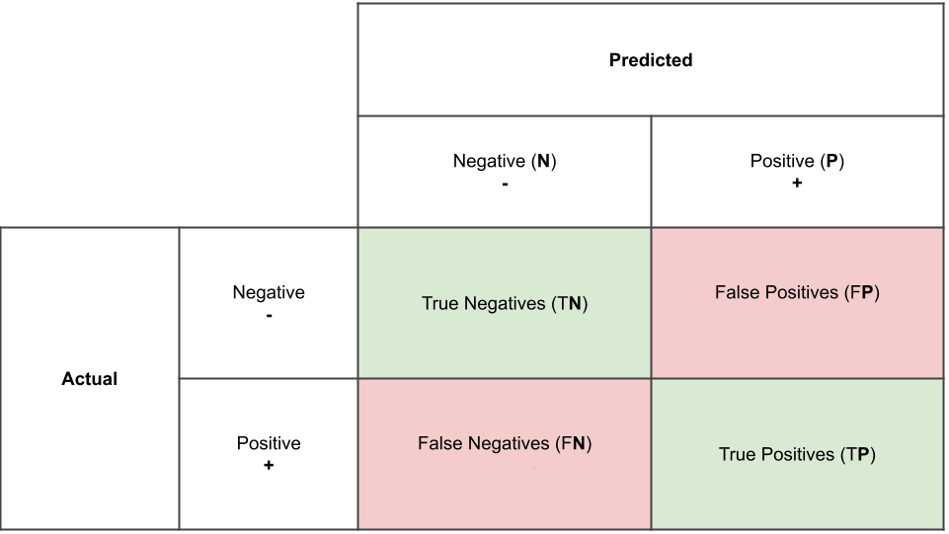
Confusion Matrix
TN: Predikterat negativt och det är rätt. ☺
Ex: Predikterat att en person inte har en röd skjorta och personen har faktiskt inte det.
FN: Predikterat negativt och det är falskt. ☹
Ex: Predikterat att en person inte har en röd skjorta men personen har det.
FP: Predikterat positivt och det är falskt. ☹
Ex: Predikterat att en person har en röd skjorta men personen har inte det.
TP: Predikterat positivt och det är rätt. ☺
Ex: Predikterat att en person har en röd skjorta och personen har faktiskt det.

Slide 9
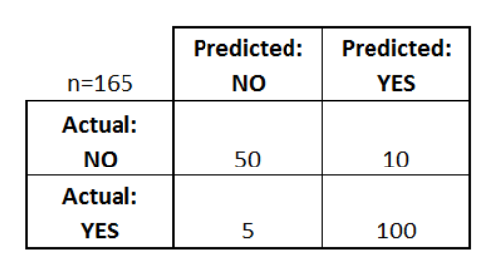
Exempel: Confusion Matrix
Exempel: Vi validerar en modell på ett dataset med 165 st observationer.
Vi predikterar om en patient kommer avlida (Actual = YES) eller inte avlida, d.v.s. överleva (Actual = NO).
Se ”confusion matrix” till höger, vad är dina slutsatser?

Slide 10
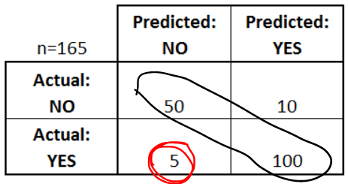
Exempel: Confusion Matrix
Vi predikterar om en patient kommer avlida (Actual = YES) eller inte avlida, d.v.s. överleva (Actual = NO).
50 patienter överlever och vi predikterar korrekt.
100 patienter avlider och vi predikterar korrekt.
5 patienter dör trots att vi predikterar att de kommer överleva. Vår felaktiga prediktion kanske medför att man inte gör rätt åtgärder?
10 patienter överlever men vi predikterar att de kommer avlida. Fel slutsats men bättre att vara “försiktig”.

Slide 11
Precision, Recall, F1

Slide 12

Precision
$$Prⅇcision=\frac{TP}{TP+FP}$$
Fråga: Vad besvarar Precision?
Svar: Andelen av de positiva prediktionerna som faktiskt är korrekta.

Slide 13

Recall
$$Recall=\frac{TP}{TP+FN}$$
Fråga: Vad besvarar Recall?
Svar: Andelen av den positiva klassen som vi predikterar korrekt.

Slide 14
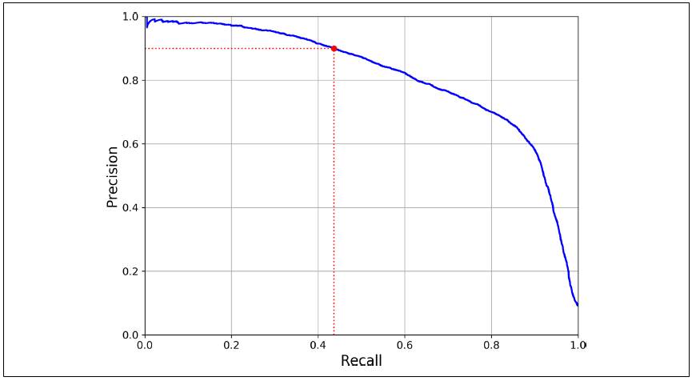
Precision / Recall Trade-off
Högre precision ger lägre recall och vice versa. Finns litet undantag (se längst upp till vänster, inget vi bryr oss om).

Slide 15
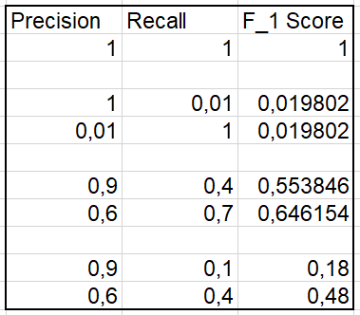
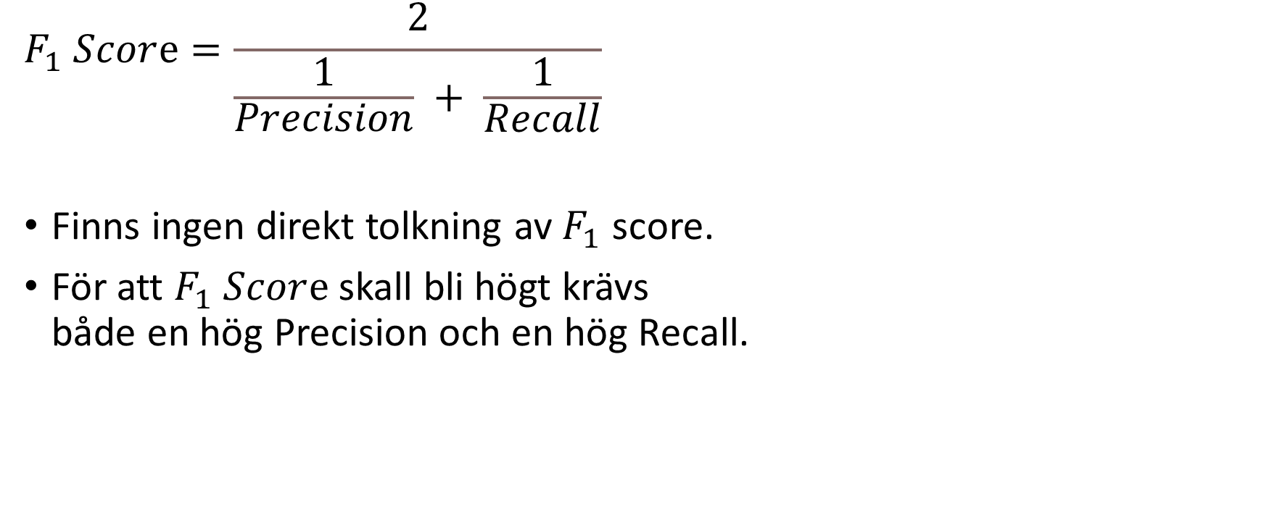
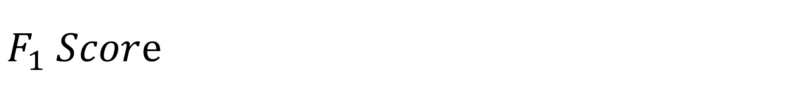
$$F_{1} Scorⅇ$$
$$F_{1} Scorⅇ=\frac{2}{\frac{1}{Precision} + \frac{1}{Recall}}$$
Finns ingen direkt tolkning av $F_{1}$ score.
För att $F_{1} Scorⅇ$ skall bli högt krävs både en hög Precision och en hög Recall.

Slide 16
OvO & OvR

Slide 17
OvO & OvR – Bakgrund
Binära klassificerare kan särskilja två klasser, t.ex. kommer kunden churna / lämna företaget (JA / NEJ)?
Binära klassificerare enkelt användas för multiklass klassificieringsproblem också genom att använda One-versues-One (OvO) eller One-versus-Rest (OvR) algoritmerna.
Använder du en binär klassificeringsmodell för multiklass data så kommer Scikit-learn automatiskt köra OvO eller OvR algoritmerna åt oss.

Slide 18
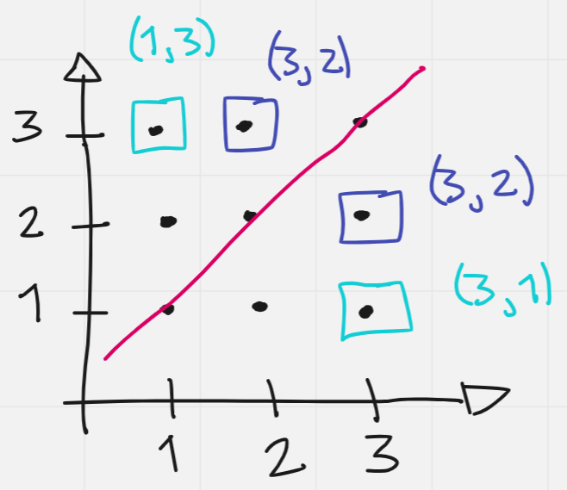

One-versues-One (OvO)
Exempel, vi vill kunna klassificera siffrorna: {0, 1, 2, …, 9}.
OvO tränar en binär klassificerare för varje par av siffror: {0, 1}, {0, 2}, {0, 3}, … {0, 9}, {1, 2}, {1, 3}, … , {1, 9}, … {8, 9} .
Generellt, om det finns N klasser så kommer det behövas tränas stycken klassificerare.
För att prediktera en ny observation, kör alla modeller och se vilken som vinner flest dueller.
$$\frac{N^{2}−N}{2}=\frac{N\left(N−1\right)}{2}$$

Slide 19
One-versus-Rest (OvR)
Exempel, vi vill kunna klassificera siffrorna: {0, 1, 2, …, 9}.
OvR: Skapa en klassificerare för varje siffra. D.v.s. - En klassificerare predikterar om en siffra är en 0:a eller inte. - En klassificerare predikterar om en siffra är en 1:a eller inte. … - En klassificerare predikterar om en siffra är en 9:a eller inte.
När vi sen skall klassificera en siffra, kör alla modeller där din prediktion blir den siffra som fått högst score.

Slide 20
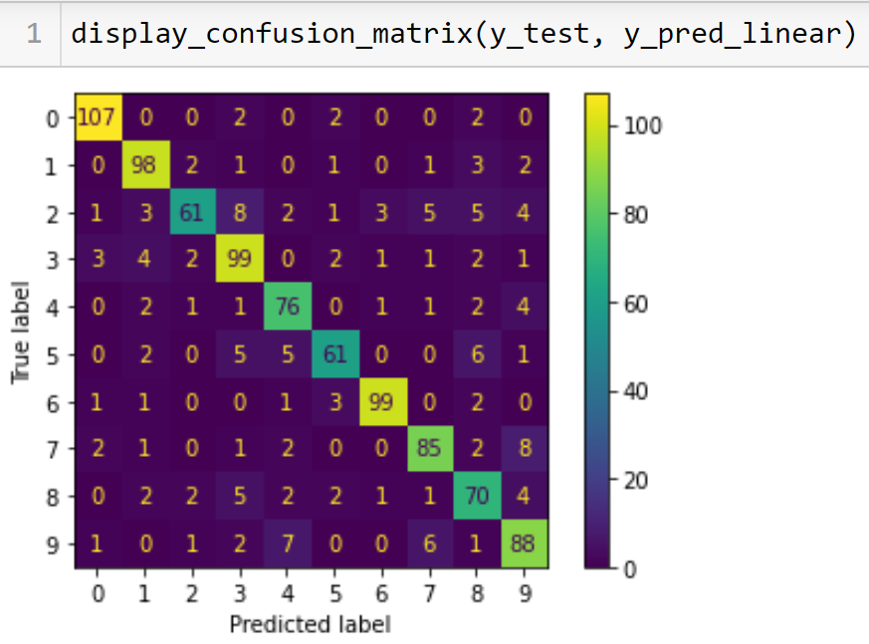
Confusion Matrix

Slide 21
Beslutsträd

Slide 22
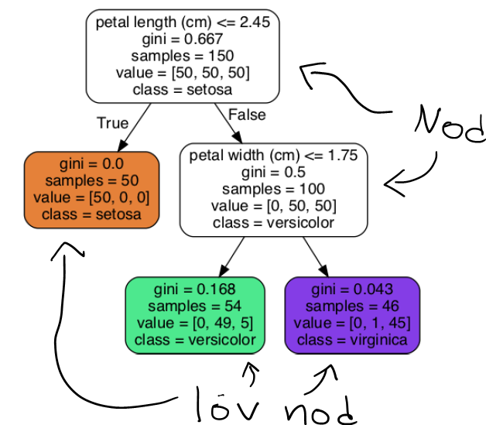
Tolkning
Antag att en blomma har: petal_length = 2.6cm, petal_width = 1.6 cm.
Då går vi höger, vänster.
Vår predikterade klass blir versicolor.
I den löv-noden så finns det 0 iris setosa, 49 iris versicolor och 5 iris virginica [0, 49, 5].
Samples: 54 observationer är i denna löv-noden.
Gini koefficienten mäter ”impurity” (orenhet). En nod är ”pure” (ren) om gini = 0, d.v.s. alla observationer i noden tillhör samma klass (se t.ex. den orange noden).

Slide 23
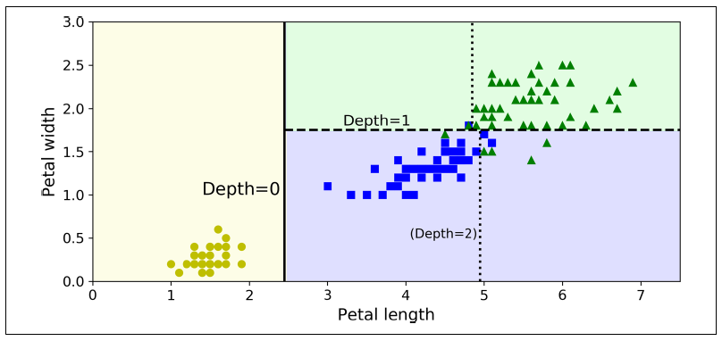
Tolkning

Slide 24
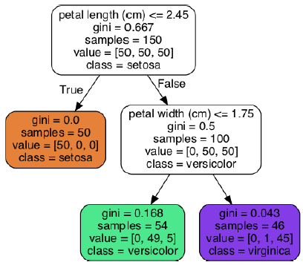
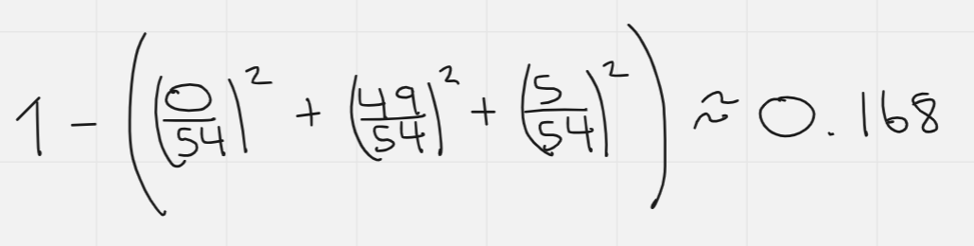
Gini Koefficienten
Gini koefficienten för nod i, $G_{i},$ beräknas genom formeln: $G_{i}=1−\sum_{k=1}^{n}{{\left(P_{i,k}\right)}^{2}}$ där $P_{i,k}$ är antalet observationer från klass k bland observationerna inom nod i.
Exempel:

Slide 25
Sannolikhetsprediktioner
Sannolikheter för olika klasser predikteras genom att ta värdena i ”value” dividerat med värdet i samples.
Exempel:
Antag att en blomma har: petal_length = 2.6cm, petal_width = 1.6 cm. $$P\left(Sⅇtosa\right)=\frac{0}{54}$$
$$P\left(Versicolor\right)=\frac{49}{54} \\ P\left(Virginica\right)=\frac{5}{54}$$
Om petal_length = 10 cm, petal_width = 1.6 cm →Exakt samma predikterade sannolikheter.
Exemplet belyser att modellen ger ”stela”/oflexibla sannolikheter.

Slide 26
Videor om övriga modeler

Slide 27
Videor
Video om SVM: https://www.youtube.com/watch?v=NzGiMYinmog&list=PLgzaMbMPEHEx9Als3F3sKKXexWnyEKH45&index=8
Video om beslutsträd: https://www.youtube.com/watch?v=X-uXL4x2Ap0&list=PLgzaMbMPEHEx9Als3F3sKKXexWnyEKH45&index=9
Video om ensemble learning och random forest: https://www.youtube.com/watch?v=-kErwtsQRKk&list=PLgzaMbMPEHEx9Als3F3sKKXexWnyEKH45&index=10&t=817s

Slide 28
Klassificering
Antonio Prgomet
Delta AI & Negotiations
www.linkedin.com/in/antonioprgomet

